Slide 1


Bài 16: ĐIỂM Ở GIỮA, TRUNG ĐIỂM CỦA ĐOẠN THẲNG
1
Khëi ®éng
2
Kh¸m ph¸
3
LuyÖn tËp
4
VËn dông

Slide 3

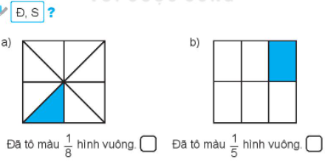
Khởi động
Các con hãy viết đáp án vào bảng con nhé

Slide 4
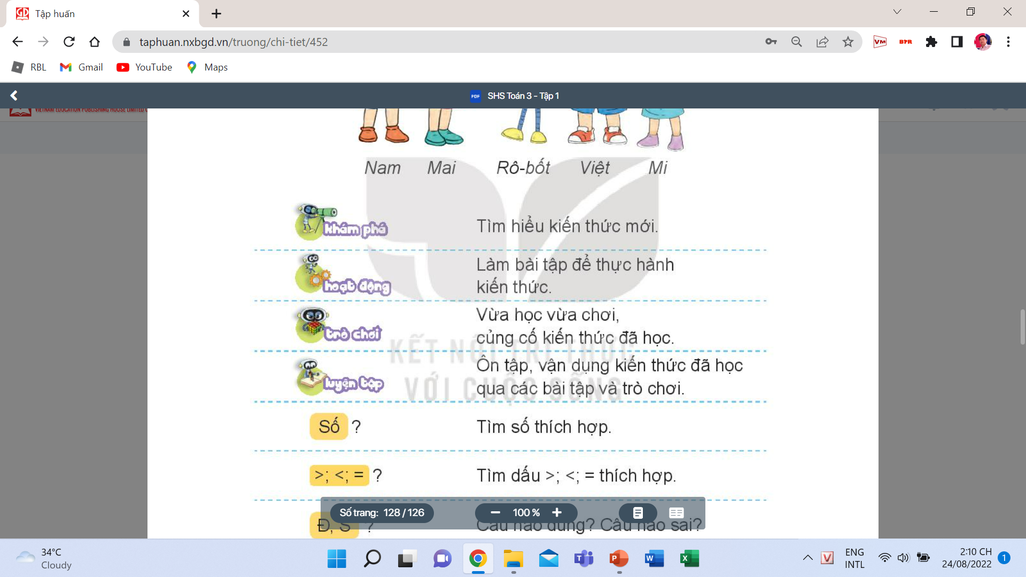
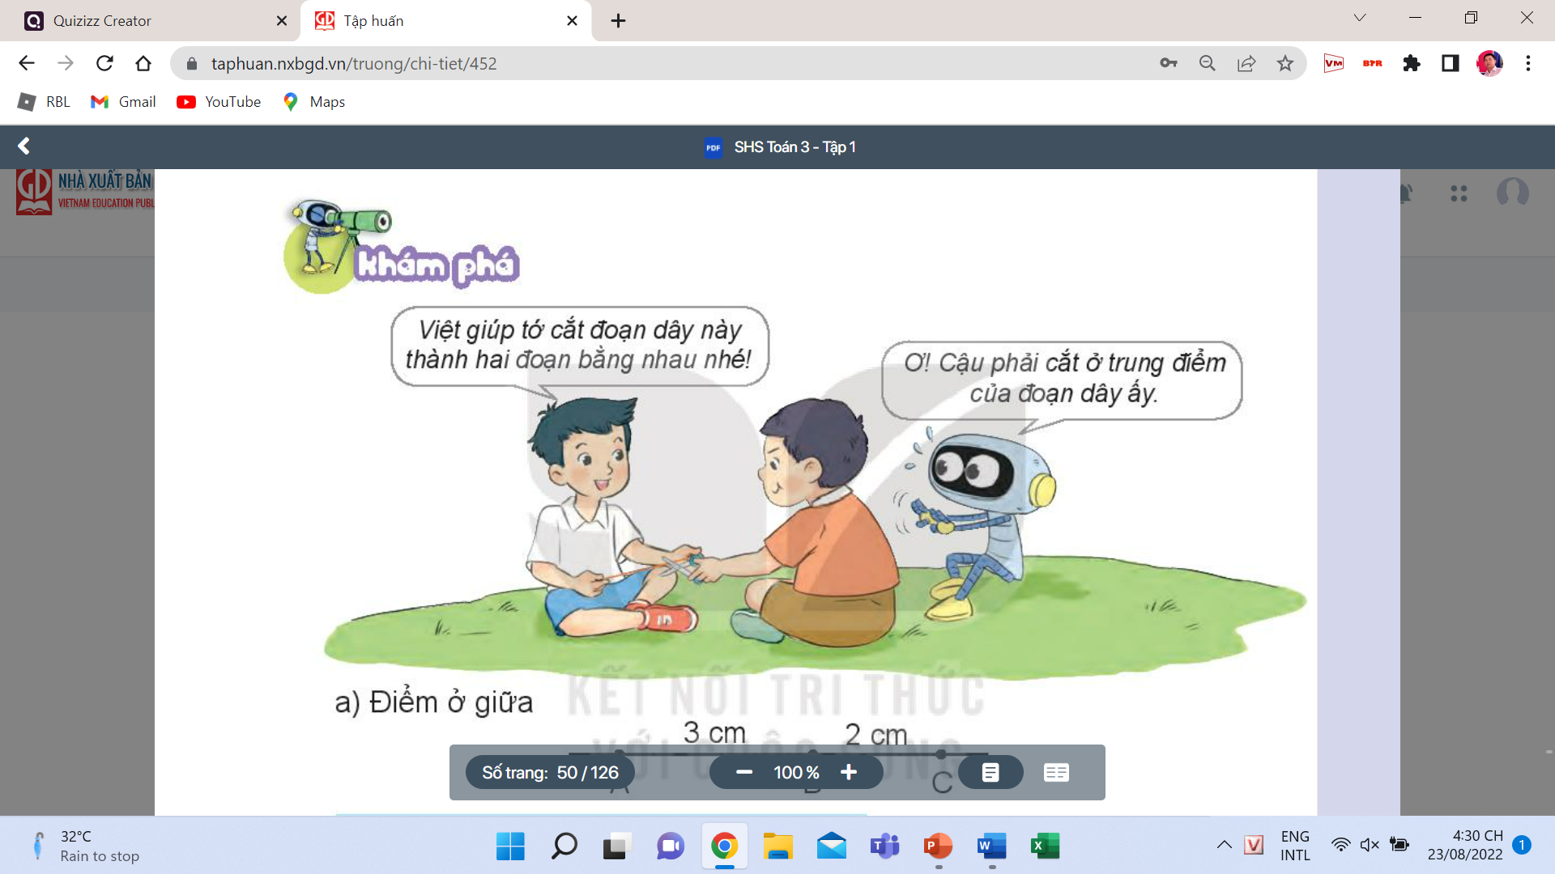











Slide 5
a) Điểm ở giữa
3cm
2cm
A
B
C
B
A, B, C là ba điểm thẳng hàng.
B là điểm ở giữa hai điểm A và C.

Slide 6
a) Trung điểm của đoạn thẳng
4cm
2cm
3cm
3cm
D
H
E
H là điểm ở giữa hai điểm D và E.
Độ dài đoạn thẳng DH bằng độ dài đoạn thẳng HE, viết là DH = HE .
H được gọi là trung điểm của D và E.

Slide 7



Đúng rồi, chúng mình
cùng làm bài tập nhé
Nam ơi, phần luyện
tập có ba bài tập đấy
Luyện tập

Slide 8
1
C
Đ, S
?
2cm
N
3cm
3cm
3cm
A
M
B
Đ
a) M là trung điểm của đoạn thẳng AB
?
b) N là trung điểm của đoạn thẳng BC
S
?
c) B là điểm ở giữa hai điểm M và N
?
S
?
d) N là điểm ở giữa hai điểm B và C
Đ

Slide 9
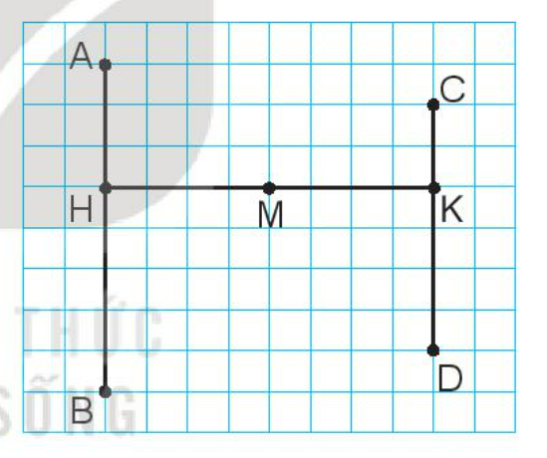
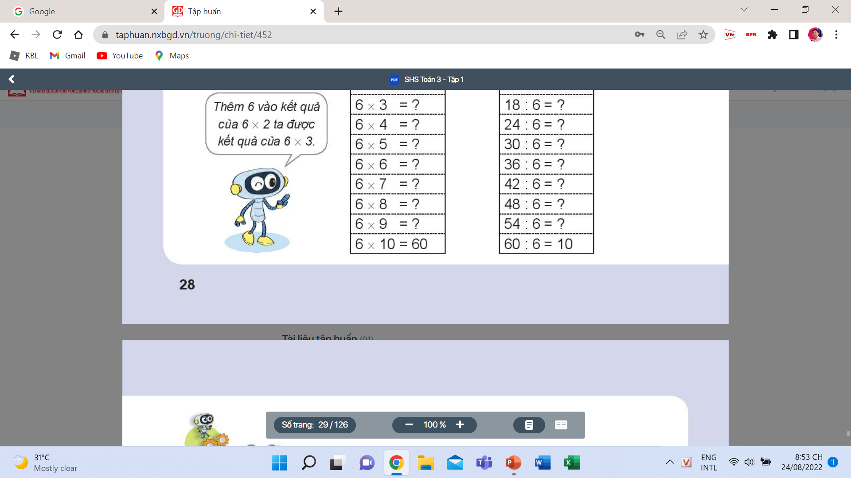
2
Trong hình bên:
a) Tìm ba điểm thẳng hàng.
b) Điểm H ở giữa hai điểm nào?
c) Điểm M là trung điểm của đoạn thẳng nào?
a) Ba điểm thẳng hàng là:
A,H,B ; H,M,K ; C,K,D
b) Điểm H ở giữa hai điểm A và B.
c) Điểm M là trung điểm của đoạn thẳng HK.

Slide 10
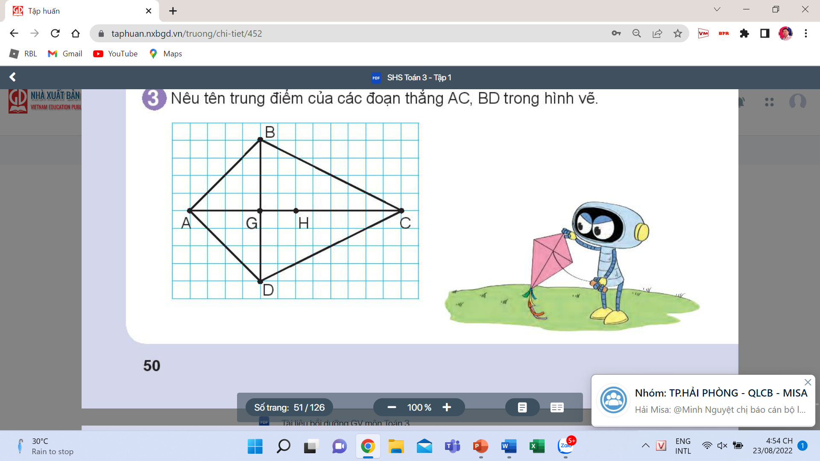
Nêu tên trung điểm của các đoạn
thẳng AC, BD trong hình vẽ
3
H là trung điểm của đoạn thẳng AC
G là trung điểm của đoạn thẳng BD

Slide 11
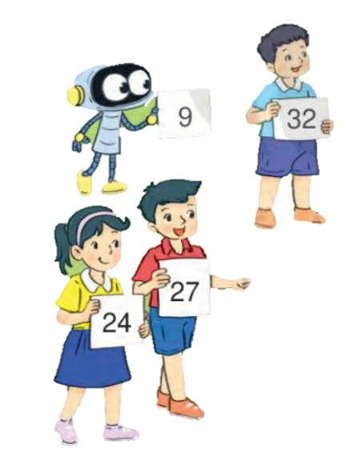
A
B
Vận dụng
C
D

Slide 12
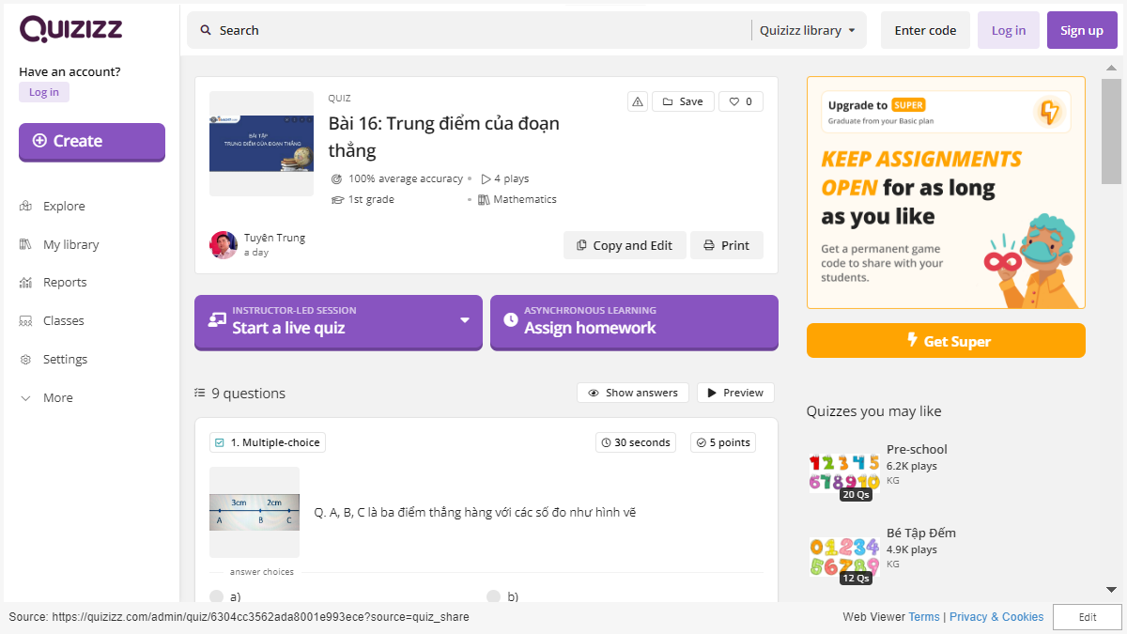

Slide 13

